Slide 1
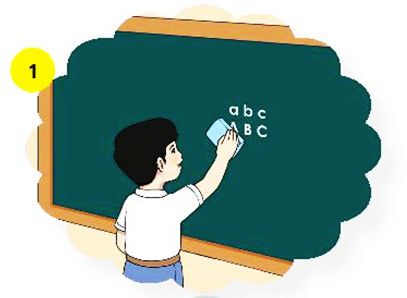
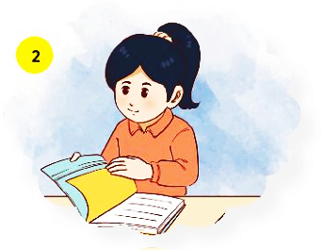
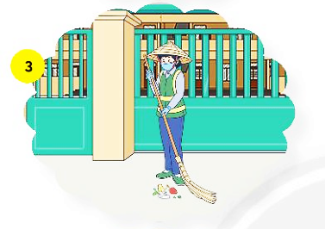
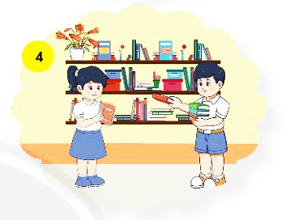
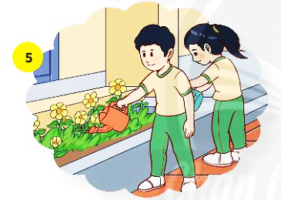
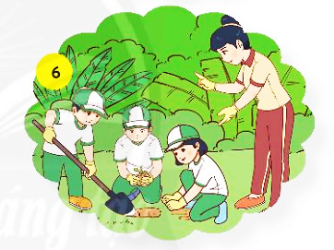
3. Tìm từ ngữ gọi tên hoạt động có trong từng bức tranh dưới đây:

Slide 2


TRÒ CHƠI: GHÉP HOA
Từ ngữ chỉ hoạt động

Slide 3
3. Tìm từ ngữ gọi tên hoạt động có trong từng bức tranh dưới đây:
bọc vở
lau bảng
quét sân
sắp xếp sách vở
tưới cây
trồng cây

Slide 4



Slide 5

4. Thực hiện các yêu cầu dưới đây:
a. Đặt 2 – 3 câu với từ ngữ tìm được ở bài tập 3.
lau bảng
bọc vở
quét sân
sắp xếp sách vở
tưới cây
trồng cây

Slide 6
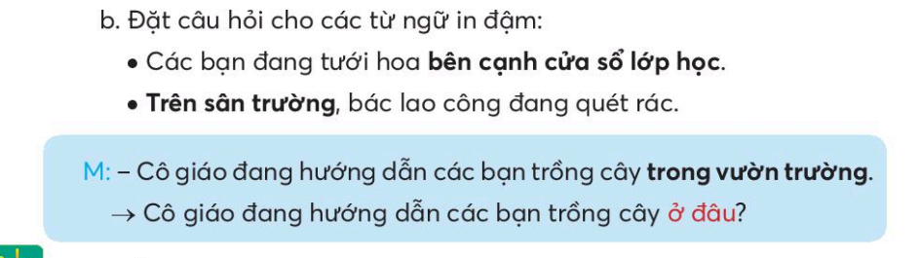
4. Thực hiện các yêu cầu dưới đây:
b. Đặt câu hỏi cho các từ ngữ in đậm:
- Cô giáo đang hướng dẫn các bạn trồng cây trong vườn trường.
- Cô giáo đang hướng dẫn các bạn trồng cây
trong vườn trường.
ở đâu?
Các bạn đang tưới hoa bên cạnh cửa sổ lớp học.
Các bạn đang tưới hoa
bên cạnh cửa sổ lớp học.
ở đâu?
Trên sân trường, bác lao công đang quét rác.
Trên sân trường,
bác lao công đang quét rác
Ở đâu
?

Slide 7

Vận dụng

Slide 8
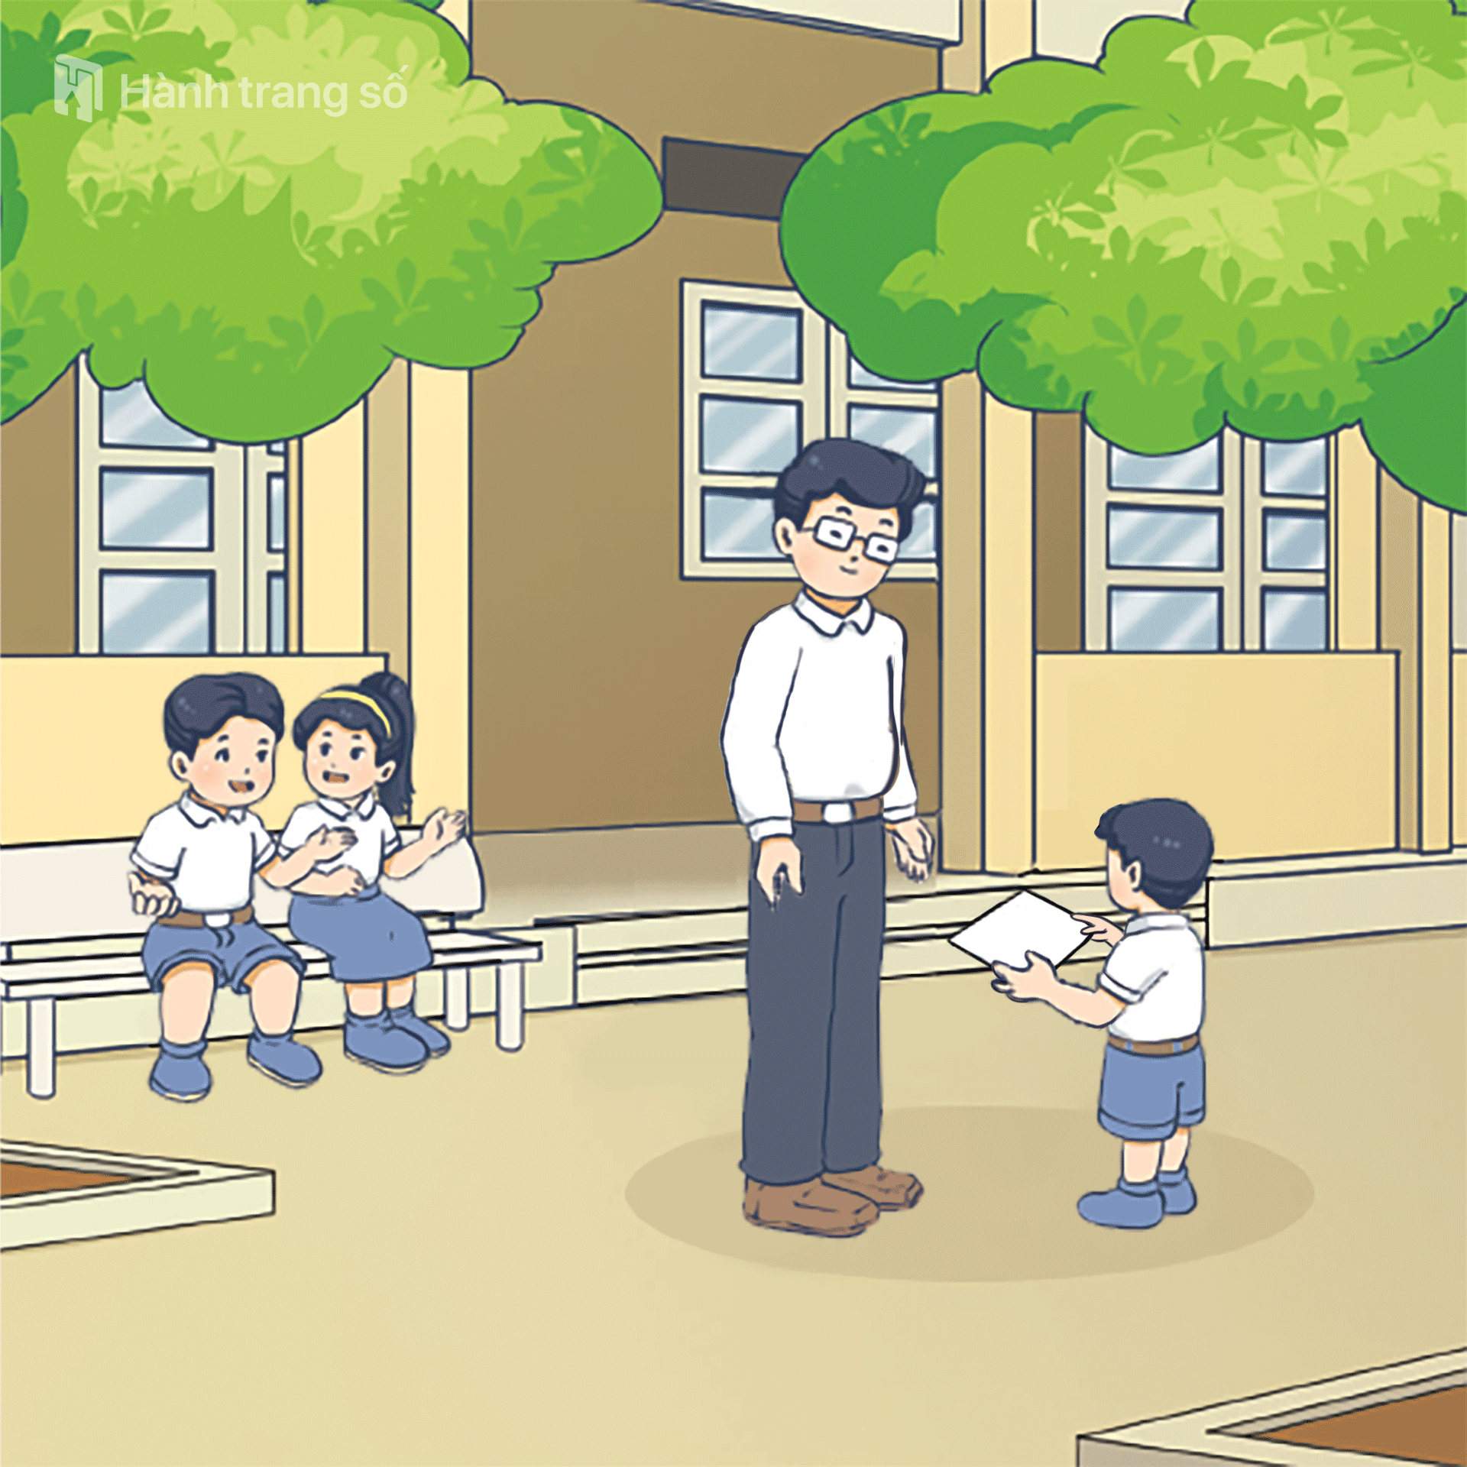
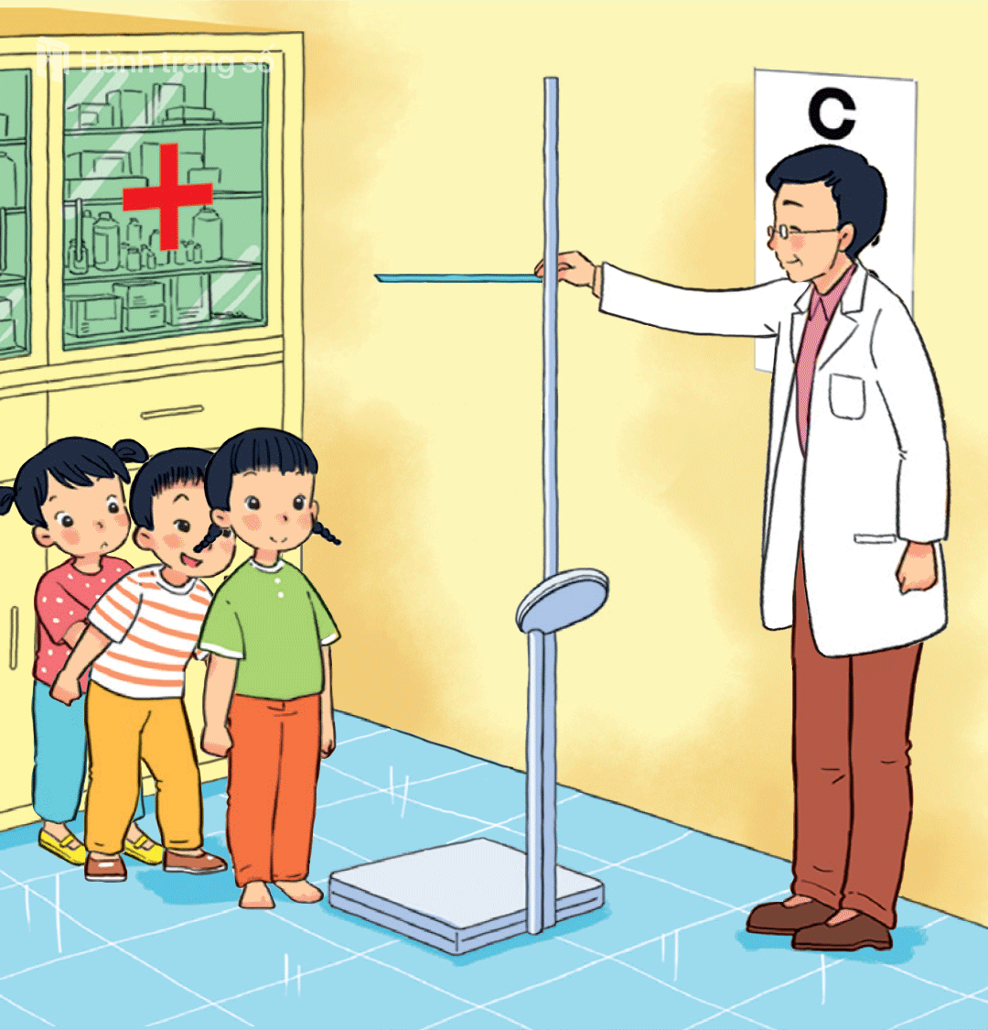
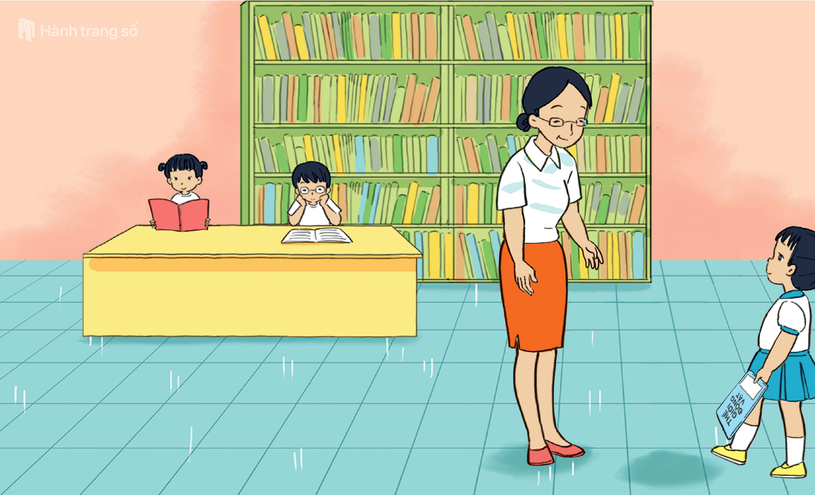
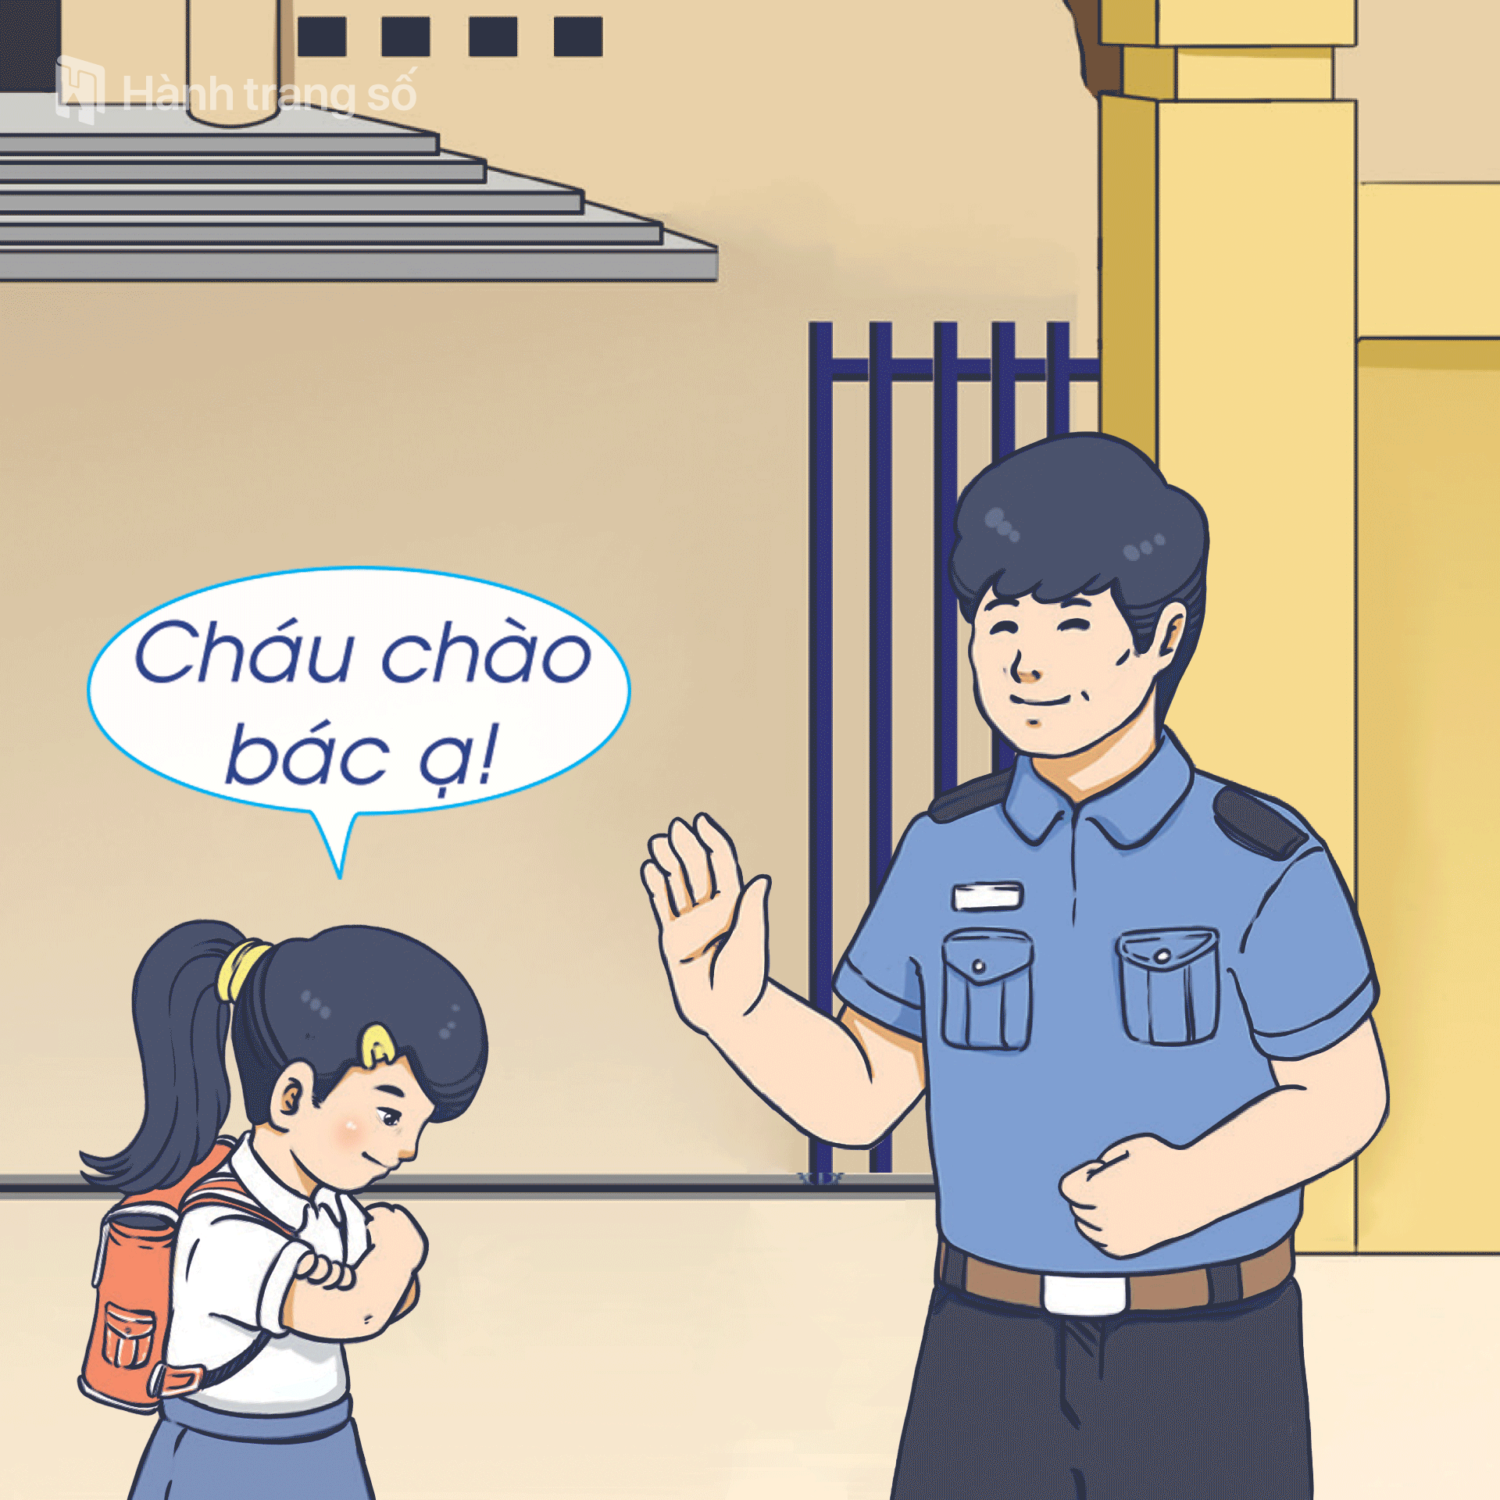
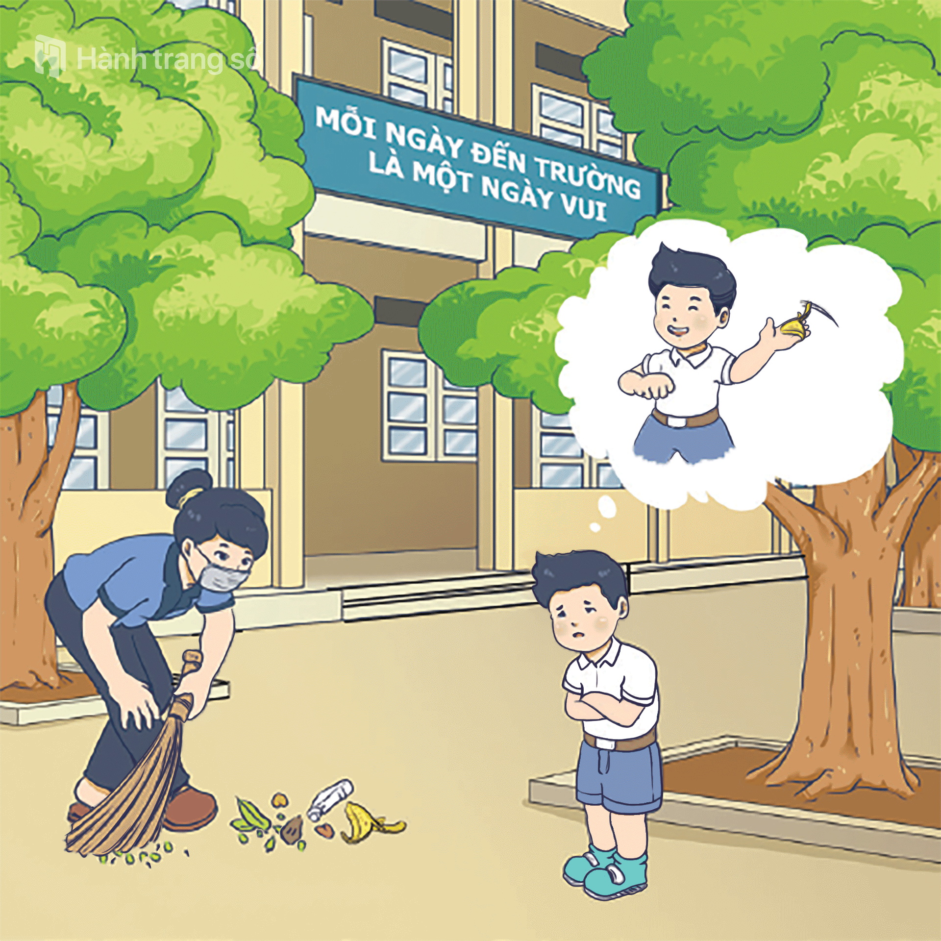
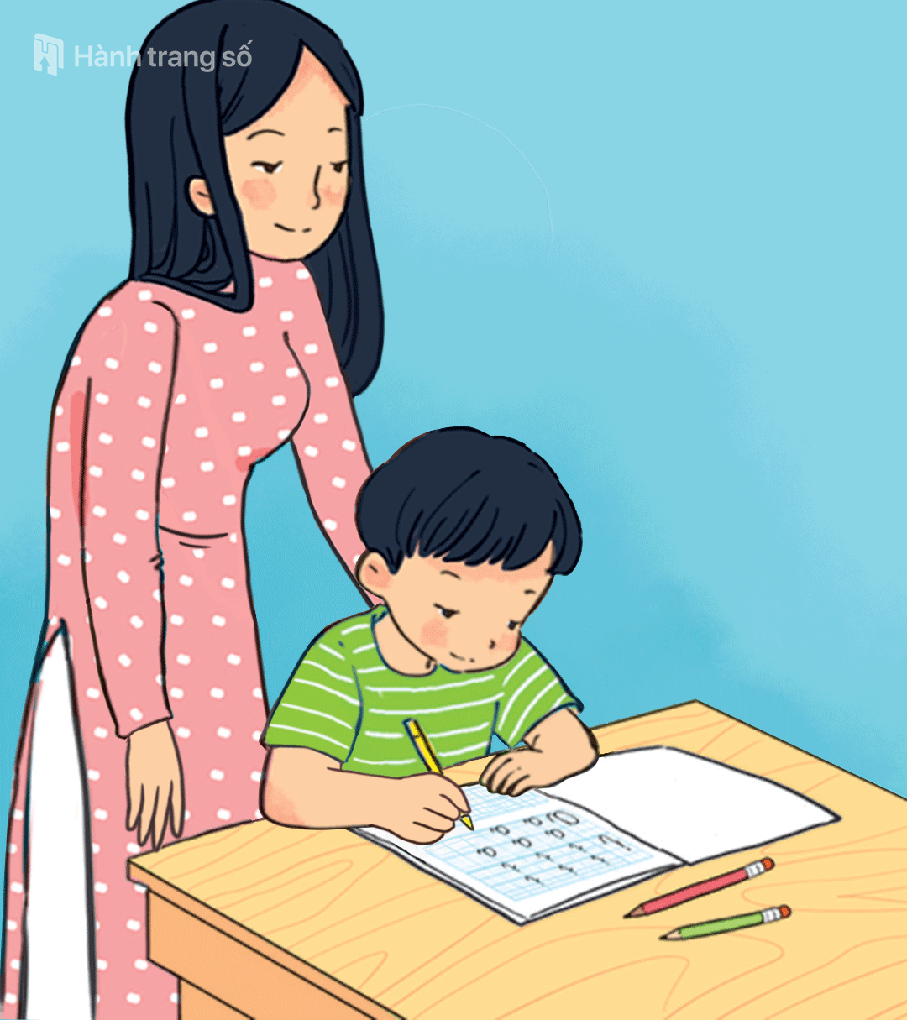
Nói về một người làm việc ở trường theo gợi ý:

